Slide 1

软件工程专业英语
计算机科学学院
School of Computer Science
林智勇
zhiyong.lin@qq.com
15360022720
QQ：2484407079

Slide 2
课程性质、目的与要求
本课程是软件工程专业的一门专业课。
通过本课程的学习，使学生
掌握计算机和软件工程专业的英语知识，包括英语词汇、短语、句型以及表达方法等；
进而能熟练阅读英文的技术文献、资料和书籍；
同时也能提高软件工程专业方面的英语听、说交流能力。

Slide 3

课程意义
我们生活在一个很大的地球村，有很多方言，而英语是其中的一种主要方言。
我们学习了很多日常（普通）英语，但不等于掌握了特定的、专业领域相关的英语。
Queue is an abstract data structure, somewhat similar to Stacks. Unlike stacks, a queue is open at both its ends. One end is always used to insert data (enqueue) and the other is used to remove data (dequeue). Queue follows First-In-First-Out methodology, i.e., the data item stored first will be accessed first.
软件工程专业英语=软件工程专业知识+英语知识

Slide 4
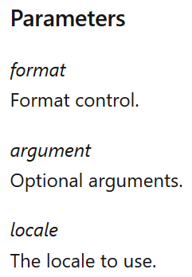
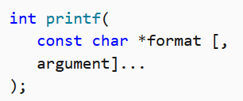
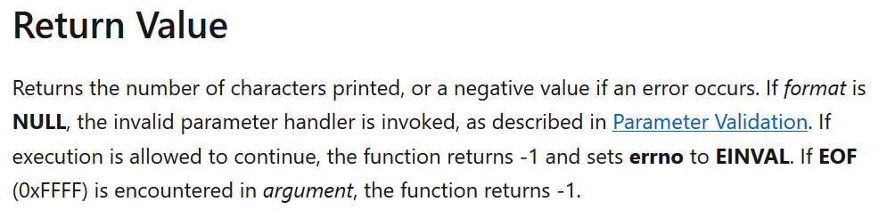
课程意义
阅读技术资料

Slide 5

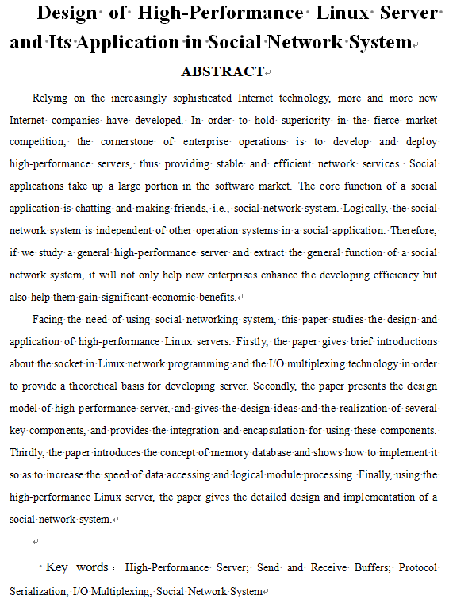
课程意义
撰写文档、论文

Slide 6

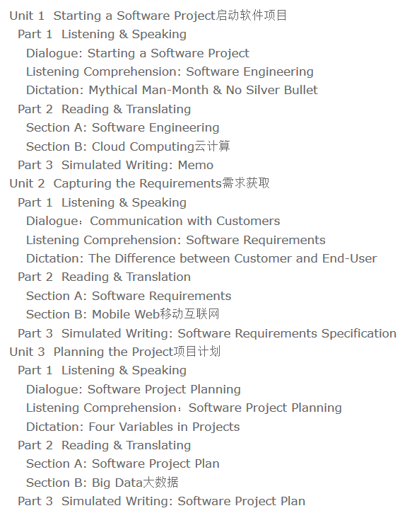
教材
吕云翔 编著.《软件工程专业英语》，清华大学出版社，2014年12月。

Slide 7
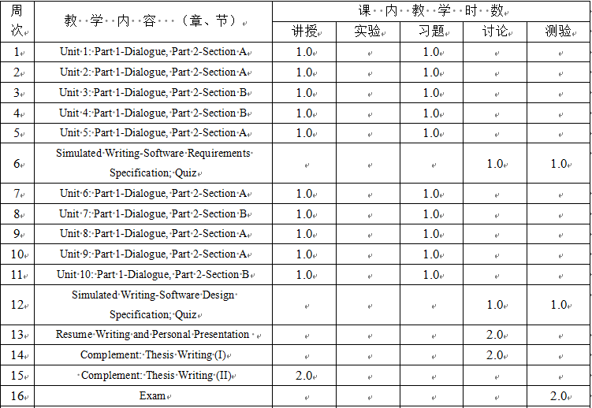
教学计划

Slide 8
训练任务
类型 | 训练任务
译 Translating | 1）课内：翻译每个单元的Part 2的内容； 2）课外：翻译书籍或技术文档（合作）、翻译视频字幕。
听 Listening | 1）课内：听情景对话、观看短视频； 2）课外：听教材其它音频文件、看网络教学视频。
说 Speaking | 1）课内：模拟情景对话（合作）； 2）课外：制作情景对话视频（合作）、用以求职的自我介绍视频。
写 Writing | 写邮件、备忘录、个人简介、求职/升学自我推荐信、论文摘要。

Slide 9
课程考核
总评=60%*期末考查成绩+40%*平时成绩
平时成绩：考勤、课堂参与、作业、测试。

Slide 10
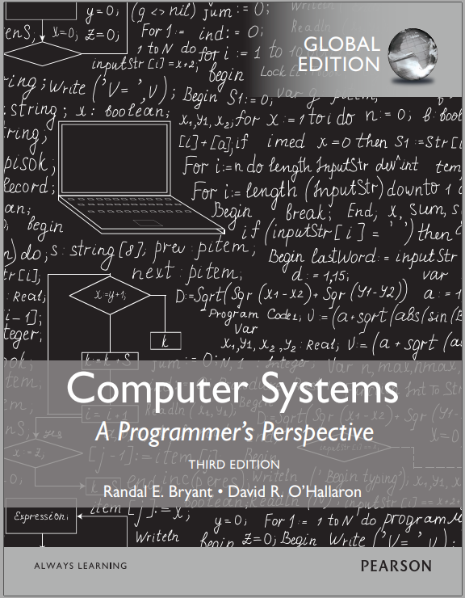
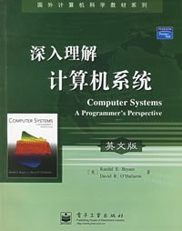
推荐资源
Computer Systems: A Programmer's Perspective (3rd Ed.), Randal E. Bryant and David Richard O'Hallaron, Pearson, 2016.

Slide 11


推荐资源
The Elements of Style (4th Ed.), William Strunk Jr. / E. B. White, Longman, 1999.
程序员幽默，关于书籍推荐：《PHP从入门到精通》《java web从入门到精通》《mysql入门经典》《腰间盘突出治疗》《抑郁症的自我调节》《专攻心梗》《30天长出头发》《过度肥胖的自我暗示疗法》《弟子规》《圣经》《控制自己》《杀死老板》

Slide 12




https://www.ted.com/
计算机和软件工程专业的在线公开课

Slide 13

http://gpnu.fanya.chaoxing.com/portal

